Slide 1


BÀI GIẢNG SOẠN THẢO THEO BỘ SÁCH: CÁNH DIỀU
TOÁN 1
(Tập 1)

Slide 2

Bµi 54
EM ÔN LẠI NHỮNG GÌ ĐÃ HỌC

Slide 3

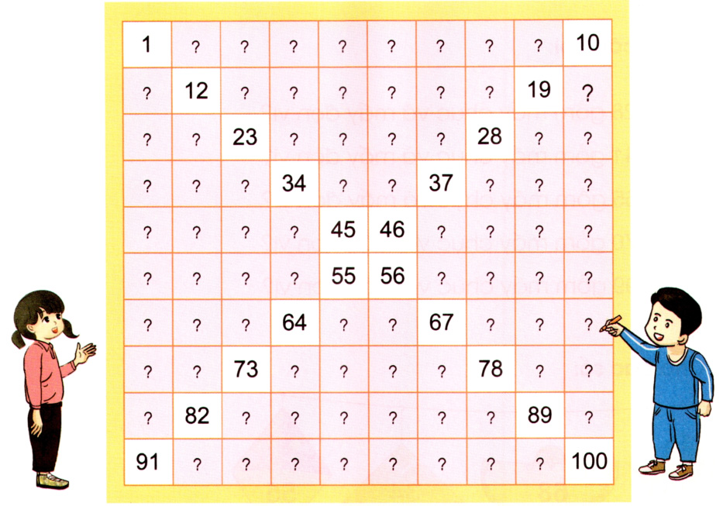
Bài 1: Đọc những số còn thiếu để có bảng các số từ 1 đến 100.
2
3
4
5
6
7
8
9
11
13
14
15
16
17
18
20
21
22
24
25
26
27
29
30
31
32
33
35
36
38
39
40
41
42
43
44
47
48
49
50
51
52
53
54
57
58
59
60
61
62
63
65
66
68
69
70
71
72
74
75
76
77
79
80
81
82
83
84
85
86
87
90
92
93
94
95
96
97
98
99

Slide 4
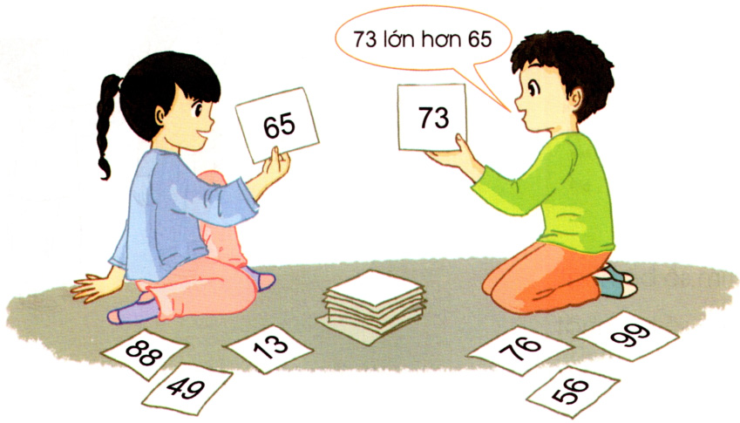
Bài 2: a) Trò chơi số nào lớn hơn:
THẢO LUẬN THEO CẶP
Cùng nhau rút ra hai thẻ số bất kì, so sánh xem số nào lớn hon, số nào bé hơn. Đọc cho bạn nghe kết quả và chia sẻ cách làm.

Slide 5
Bài 2:
b)
>
<
=
>
=
<
15 21
98 89
74 74
30 48
<

Slide 6




NghØ gi÷a tiết

Slide 7

Bài 3: Trả lời câu hỏi:
Số 28 gồm mấy chục và mấy đơn vi?
Số 41 gồm mấy chục và mấy đơn vị?
Số 55 gồm mấy chục và mấy đơn vị?
Số 70 gồm mấy chục và mấy đơn vị?
Số 99 gồm mấy chục và mấy đơn vị?
Số 28 gồm 2 chục và 8 đơn vị.
Số 41 gồm 4 chục và 1 đơn vị
Số 55 gồm 5 chục và 5 đơn vị
Số 70 gồm 7 chục và 0 đơn vị
Số 99 gồm 9 chục và 9 đơn vị.

Slide 8

TRÂN TRỌNG CẢM ƠN!

